Slide 1

第一章
简述两类存储结构的名称与特点。
如下程序段：
for(i=1;i<=n-1;i++)
for(j=i+1;j<=n;j++) x=x+1;
求该段代码的时间复杂度
答：
顺序存储结构：存储单元地址连续，它以“物理位置相邻”来表示线性表中数据元素间的逻辑关系，可随机存取表中任一元素。
链式存储结构：存储单元地址为任意一组，它的存储单元可以是连续的，也可以是不连续的。
答：(n-1)+(n-2)+ … + 1 = n(n-1)/2，所以时间复杂度为O(n²)。

Slide 2
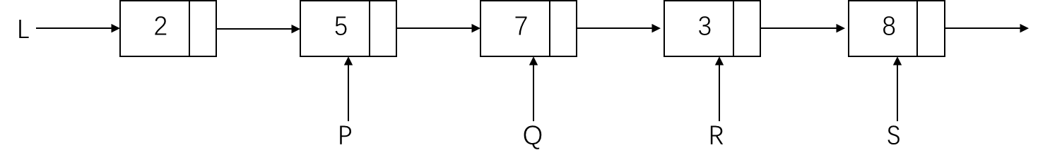
第二章
对以下单链表分别执行下列各程序段，并画出结果示意图。
Q=P->next;
L=P->next;
R->data = P->data;
R->data = P->next->data;
P->next->next->next->data = P->data.

Slide 3
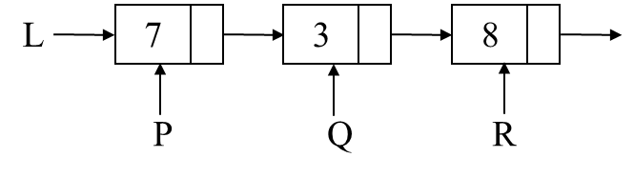
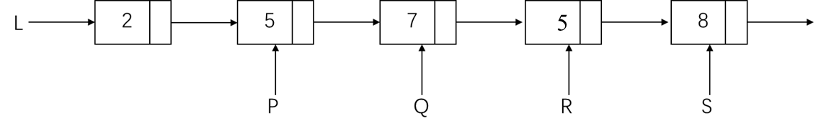
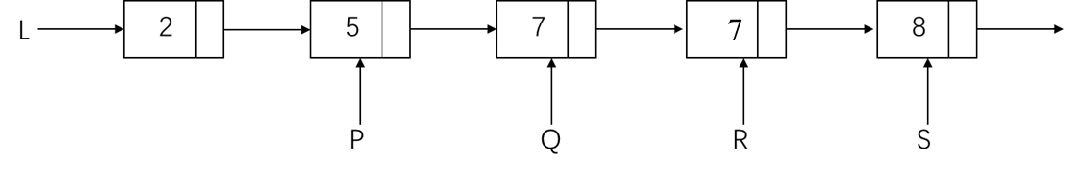
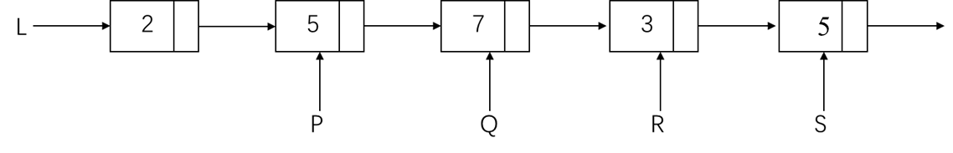
第二章
答：
(1)
(2)
(3)
(4)
(5)

Slide 4
第二章
以下算法是求取某带头结点的单链表的长度，请补充完整代码。
int LinkLength(LinkList L)
{
‎ p=L->next; i=0;
return i; //返回链表长度
}
while(p != null)
{
i++;
p = p -> next;
}

Slide 5
第三章
给出栈的两种存储结构形式名称，在这两种栈的存储结构中如何判别栈满？
答：
顺序栈：(top用来存放栈顶元素的下标)。
判断栈S空：如果S->top==-1表示栈空。
判断栈S满：如果S->top==Stack_Size-1表示栈满。
(2) 链栈（top为栈顶指针，指向当前栈顶元素前面的头结点）
判断栈空：如果top->next==NULL表示栈空。
判断栈满：当系统没有可用空间时，申请不到空间存放要进栈的元素，此时栈满。

Slide 6
第六章
已知二叉树有50个叶子结点，则该二叉树的总结点数至少应有多少个？
有7个带权结点，其权值分别为3, 5, 7, 2, 6, 12, 15。构造哈夫曼树，并计算带权路径长度。
答：叶子结点n₀=50,度为2的结点为n₂ = 50-1 = 49，设度为1的结点为n₁。则该二叉树的总结点数为n = n₀+n₁+n₂≥ n₀+n₂ = 99。故总结点数至少为99个。

Slide 7
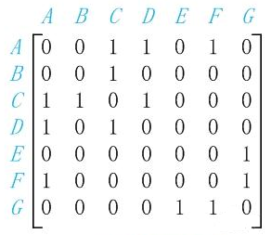
第七章
某图的邻接表存储如下：
(1) 画出图的结构
(2) 从A点出发，求其深度优先遍历序列和广度优先遍历序列。

Slide 8
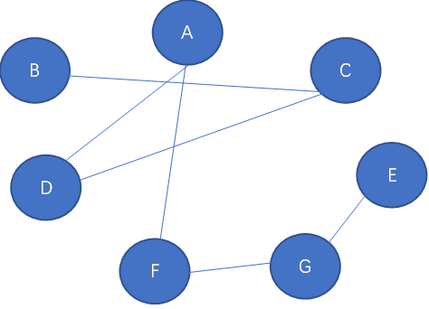
第七章
深度：A F G E C D B
广度：A C D F B G E
已知一个图的顶点集V和边集E分别为：
V={A,B,C,D,E,F,G};
E={(A,B)3,(A,C)5,(A,D)8,(B,E)10,(B,C)6,(C,D)15,(C,E)12,(C,F)9,(D,F)4,(D,G)20,(E,F)18,(F,G)25};
求：用克鲁斯卡尔算法求解最小生成树

Slide 9
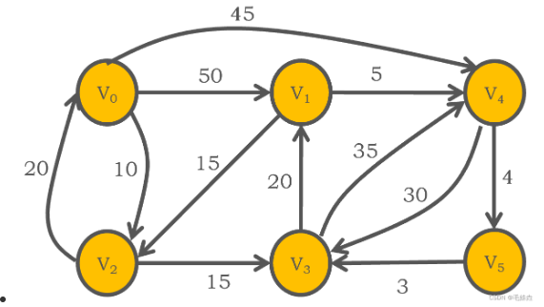
第七章
用迪杰斯特拉算法求下图从V0出发到剩余源点的最小距离。

